Slide 1
ホワイトリスト管理システム紹介
中国紡織工業連合会情報統計部

Slide 2
主要内容
ホワイトリスト管理システム
ホワイトリスト登録、利用システム
ホワイトリスト管理システムとは？
ホワイトリストはどのように作られるか？
ホワイトリストコードはどのようにサプライチェーンを通じて伝達されるか？
各過程の管理とシステムの優良化をどう進めるか？
ホワイトリスト登録システムの主要機能
日本の輸入者がホワイトリス登録システムを利用する主要機能
中国の輸出者がホワイトリストの登録システムを利用する主要
中国の織物供給者等がホワイトリスト登録システムを利用する主要機能
染色企業がホワイトリスト登録システムを利用する主要機能

Slide 3
一
日本行业自律标准背景与内容
二
白名单管理体系介绍
ホワイトリスト
管理システム
一
四
www.cntextile. com

Slide 4
ホワイトリスト管理システムとは？
ホワイトリスト管理システム：
日本特定アゾ色素不使用業界自主基準、及び中国GB基準のアゾ色素の制限規定に従って作られた、繊維の川上から川下までの各プロセスにおける、第三者認証機関、検査機関及び業界組織などのソースを集合して、情報化手段を利用して、初期段階から繊維品の安全性を管理するよう企業を誘導するシステム。これにより、繊維品の品質安全及びトレーサビリティを確保し、中日繊維貿易の安定的成長にも資する。
ホワイトリスト管理システムは、ホワイトリスト資格認定と、及びホワイトリスト登録、利用システムから構成される。
認証/検査/業界組織
染色企業
輸出者/輸入者…
利用者
管理対象
影響/監督管理者
www.cntextile. com

Slide 5
ホワイトリストはどのように作られるか？
専門家審査
ホワイトリスト資格
①
化学品管理アンケート調査票
製品サンプルの検査、分析
検査報告
申請表と企業の基本資料：工商営業免許/法人コード複写/関連認証/検査分析室の完備
《特定アゾ色素不使用宣言書》
使用している染料、顔料のリストがある；
使用している染料、顔料に 関する安全情報を持つ；
染料、顔料の安全情報を迅速に提供することが可能。
②
審査基準：
繊維品が規定試験方法（GB/T17592和GB/T23344）でアゾ基の還元分解後、測定した24種類の特定芳香アミン物質の含有量は20mg/kg以下。
①
工場単位で実施、検査機関又は業界組織の実地調査で補足
②
工場単位で実施、工場に対し第三者と自社によるサンプル抜き取り検査
Notes:
Ｋ

Slide 6
ホワイトリストコードはどのようにサプライチェーンを通じて伝達されるか？
デジタルサイン後のホワイトリスト資格コード
ホワイトリストコード伝達の安全管理
オンライン上の閉鎖式伝達
契約で確認（契約製品、数量）
デジタルサイン情報を追加する
有効期限を設定する
顧客利用の際情報システムのフィードバック
ホワイトリスト染色企業
デジタルサインを付加
……
デジタルサインを付加
×
サプライヤー
日本の輸入者と中国の輸出者の参加は、ホワイトリス管理システムの重要な要素
輸出者の特定アゾ色素不使用宣言書
②
輸出者
輸出者の特定アゾ色素不使用宣言書
輸入者
①
輸出者の特定アゾ色素不使用宣言書
非ホワイトリスト染色企業
アパレル
製品検査報告
輸出者の特定アゾ色素不使用宣言書
小売業者
①
製品は非ホワイトリスト企業 サプライヤーがホワイトリスト企業の
資格コードを提供不能
②

Slide 7
各過程の管理とシステムの優良化をどう進めるか？
①有効期限内抜き取り検査で不正を発見した場合、資格を取り消す；
②実地視察の際に不正を発見した場合、資格を取り消す。不足の場合指導し改善を促す。
③日本市場で抜き取り検査の際違反行為を発見し た場合、責任者を特定し、ホワイトリスト企業に責任がある場合資格を取り消す。輸出者に責任がある場合、システムの登録利用資格を取り消す。検査機関に責任がある場合、同システムでの検査資格を取り消す。
④企業の情報収集、特にEUの安全情報。状況が特別重い場合抜き取り検査を強化し、又は資格を取り消すかシステム登録利用資格を取り消す。
⑤顧客の評価（情報フィードバック）
外部市場の要求
Action（行動）
不正処理
不足の補正
基準の引き上げ
Plan（基準制定）
24種類，20mg
不使用宣言書
化学品管理監視
製品検査
A
P
C
D
Check（チェック）
工場での抜き取り検査
実地視察検査
（工場確認）
日本での抜き取り検査
関連情報収集
顧客評価
Do（実行）
資料申請/審査
専門家評議審査
抜き取り検査
資格又は権限を取り消されれば一年以内に再申請不可。同時に情報を公表する。
更なる高水準
新水準
基準で制約し、企業自主管理、サプライチェーン協同管理、メディア監督、独立の第三者が監視する、立体化の繊維品安全保障システムの形成を目指す。
現行水準

Slide 8
一
日本行业自律标准背景与内容
二
ホワイトリスト登録、利用システム
四
www.cntextile. com

Slide 9
中国語画面主要機能（Site Map）
我的工作台
我的任务
染色工厂白名单管理
申请加入白名单
查看白名单资质
白名单申请文件下载
加入白名单任务日志
查看已发放白名单代码
生成数字证书
子工厂管理
数字证书管理
索取数字证书
查看我索取的数字证书
查看已发数字证书
索取数字证书日志
出口商承诺书管理
申请承诺书
查看承诺书
上传检测报告
上传检测报告列表
承诺书任务日志
检测管理
系统抽检报告
查看不良检测记录
抽检任务日志
申诉复检任务日志
企业基础资料管理
完善注册资料
企业注册审核任务日志
合作伙伴管理
邀请注册
查看邀请信
添加合作伙伴
合作伙伴管理
群组管理
企业成员管理
企业成员管理
消息管理
发消息
发件箱
收件箱
草稿箱
垃圾箱
企业黄页管理
黄页管理
黄页域名设置
企业黄页信息设置
黄页模板设置
黄页隐私属性组设置
查看访问记录
查看询盘列表
企业供求管理
企业产品类别管理
产品管理
产品求购管理
订阅供求管理
积分缴费管理
查看缴费状态
信用记录管理
查看评价信用记录

Slide 10
日本語画面主要機能（Site Map）
日本輸入者による宣言書管理
宣言書閲覧
その他の宣言書閲覧
ホワイトリスト企業一覧
取引先管理
登録招請
招請状閲覧
取引先追加
取引先管理
グループ管理
企業担当者管理
企業担当者管理
メッセージ管理
メッセージ送信
送信トレイ
受信トレイ
下書き
ごみ箱
企業イエローページ管理
イエローページ管理
イエローページURL設定
企業イエローページ情報設定
イエローページモデル設定
企業サプライ管理
製品分類管理
製品管理
製品仕入管理
需給購読管理
ポイント制支払い状況管理
支払い状況確認
www.cntextile. com

Slide 11
ホワイトリスト登録、利用システムの主要使用者
日本の輸入者
ホワイトリスト企業の確認
輸出者の不使用宣言書受領、確認
ホワイトリスト企業一覧表を確認
中国の輸出者
不使用宣言書を生成し、
日本の輸入者に伝達。
向上游索取染色企业
白名单数字证书
中国の織物供給者
上流の染色工場からホワイト
リストのデジタル証書を請求
下流の織物ユーザーにホワイ
トリストデジタル証書を発行
主要
使用者
日本のアパレル・小売者
ホワイトリスト企業の真偽を確認
日本の輸入者から送付された
中国の輸出者の不使用宣言書
ホワイトリスト企業一覧を閲覧、
ダウンロード
染色工場
ホワイトリスト資格の申請
下流の取引相手にデジタル証書
を発行。

Slide 12
日本の輸入者がホワイトリスト登録、利用システム を使用する主要機能
1
ホワイトリスト企業の確認
中国の輸出者から特定アゾ色素不使用宣言書を受領、閲覧。
2
ホワイトリスト企業一覧表を閲覧、ダウンロード
3
www.cntextile. com

Slide 13
日本の輸入者がホワイトリスト登録、利用システム を使用する主要機能
この説明の仮称企業名及びID：
1、ホワイトリスト企業(染色企業)：
西湖印染有限公司 jiance12@126.com
2、中国輸出者：湖北沙市三棉有限公司 hubeisanmian@126.com
3、日本輸入者：富士天空株式会社 jk6751@126.com
www.cntextile. com
www.cntextile. com

Slide 14
日本の輸入者がホワイトリスト登録、利用システム を使用する主要機能
1.1 ホワイトリスト企業であるかどうかを検索、確認する
システムへの登録なしに利用可能。
直接企業名またはホワイトリスト資格コードを入力すればよい。
www.cntextile. com

Slide 15
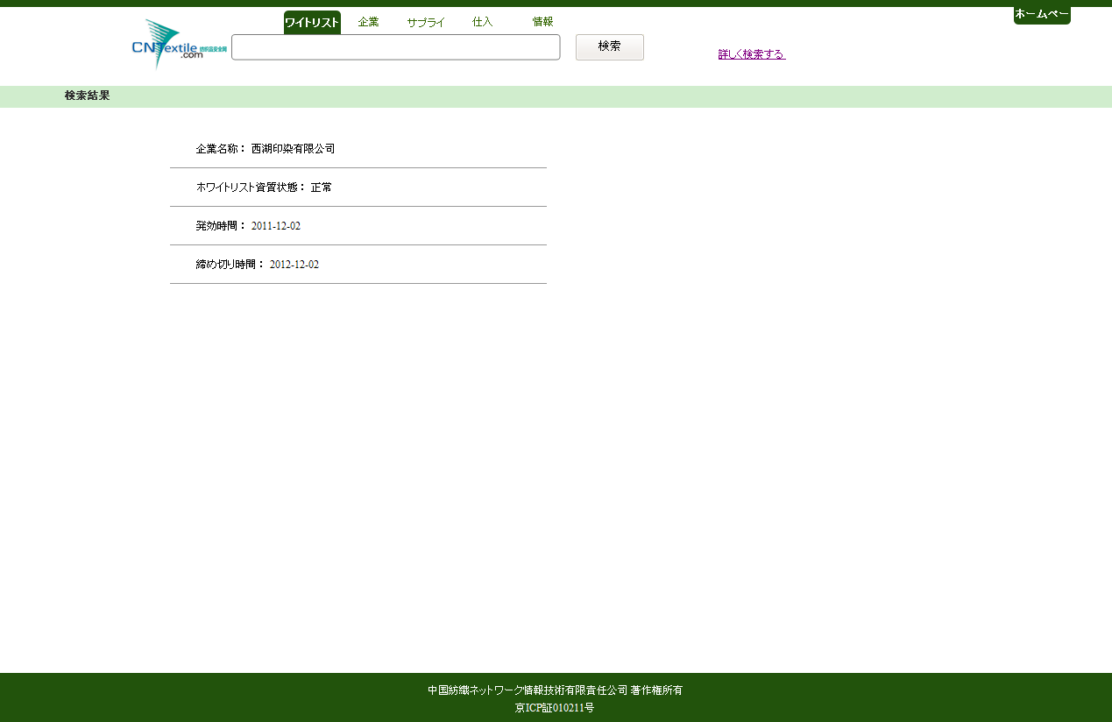
日本の輸入者がホワイトリスト登録、利用システム を使用する主要機能
1.2 ホワイトリスト検索結果：
有効期限内である場合、正常と表示される。有効期間も表示される。
www.cntextile. com

Slide 16
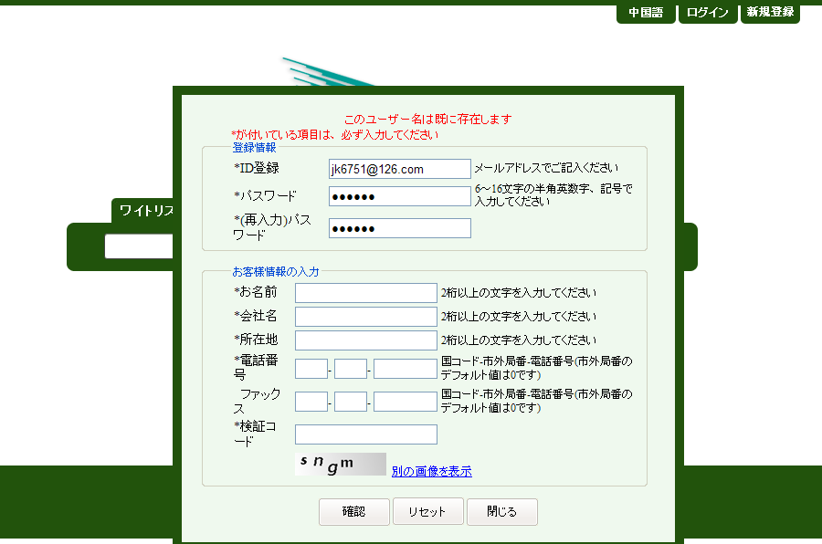
日本の輸入者がホワイトリスト登録、利用システム を使用する主要機能
2.1 輸出者の特定アゾ色素不使用宣言書の内容の受信・確認 —登録
www.cntextile. com

Slide 17
日本の輸入者がホワイトリスト登録、利用システム を使用する主要機能
2.2輸出者の特定アゾ色素不使用宣言書の内容の受信・確認 —ログイン
システム登録完了後、CNTACにシステム利用料金を入金、CNTACが入金確認したのち利用権限が生じる
www.cntextile. com

Slide 18
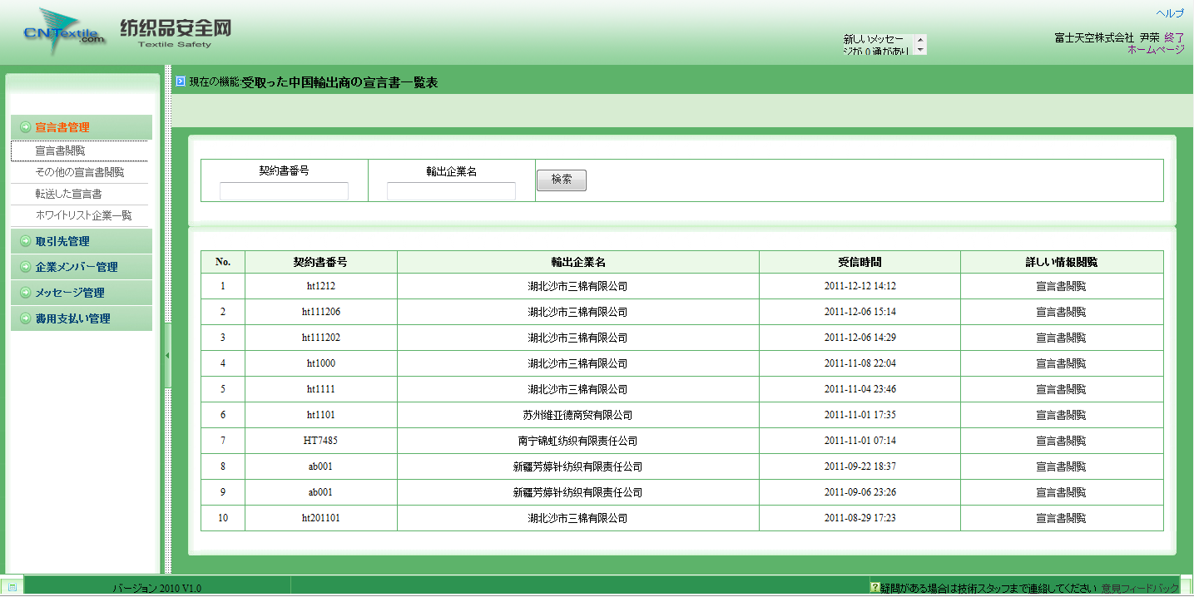
日本の輸入者がホワイトリスト登録、利用システム を使用する主要機能
2.2輸出者の特定アゾ色素不使用宣言書の内容の受信・確認
契約番号、輸出者名でリストアップした、輸入者に宛てた不使用宣言書一覧。利用者はシステムへの登録が必要。
www.cntextile. com

Slide 19
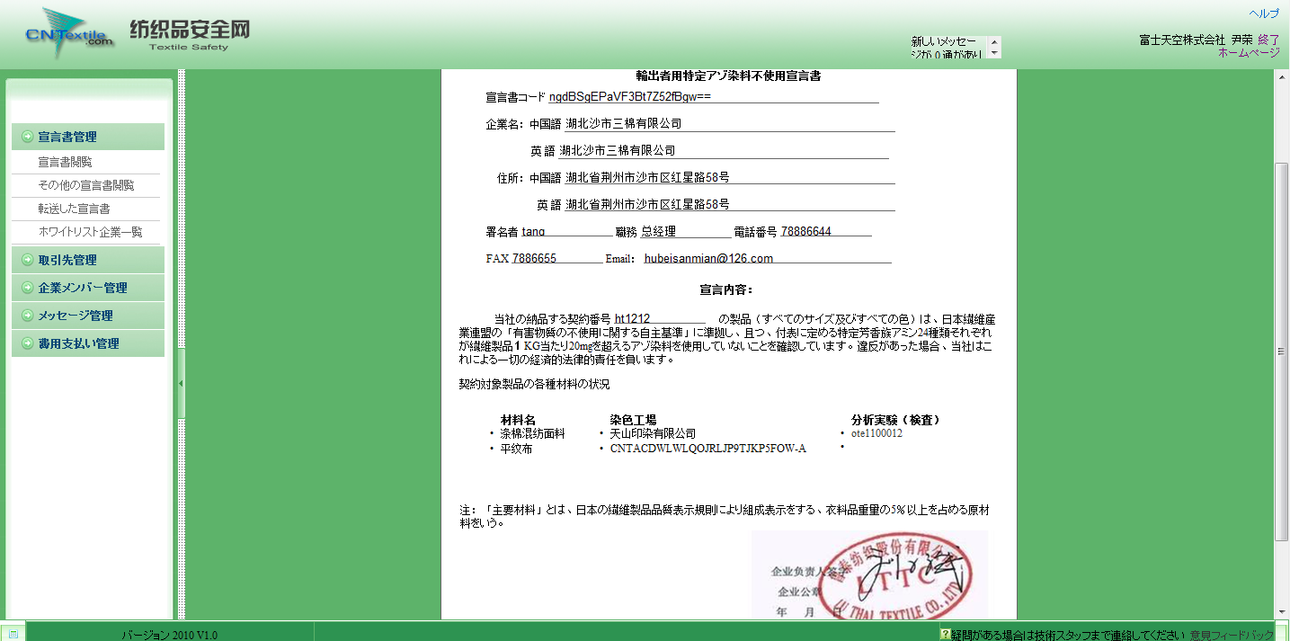
日本の輸入者がホワイトリスト登録、利用システム を使用する主要機能
2.3 輸出者の特定アゾ色素不使用宣言書の内容の確認
特定アゾ色素不使用宣言書：織物等の素材がホワイトリスト企業からのものである場合、ホワイトリストコードが表示される。ホワイトリスト企業からのものでない場合、その企業名と検査報告書番号が表示される。検査報告書番号をクリックして検査報告書の内容が表示される。

Slide 20
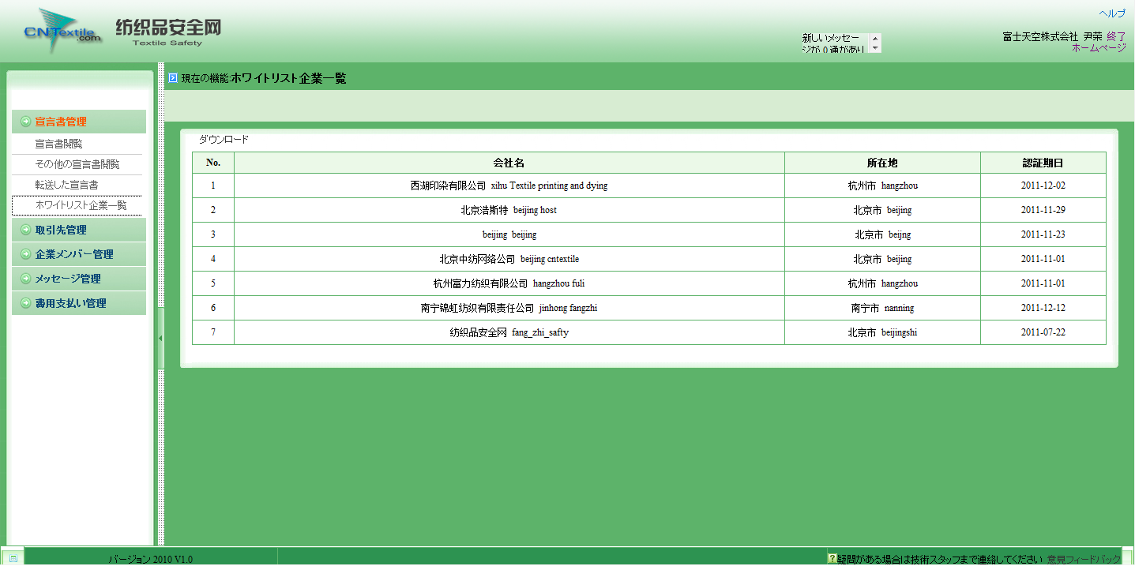
日本の輸入者がホワイトリスト登録、利用システム を使用する主要機能
3、ホワイトリスト企業一覧の閲覧、ダウンロード

Slide 21
機能輸出者のホワイトリスト管理システム利用の主要
1
特定アゾ色素不使用宣言書を生成する。
日本輸入者に特定アゾ色素不使用宣言書を送付する。
2
上の染色企業、工場のホワイトリストデジタル証書を請求する。
3
www.cntextile. com

Slide 22
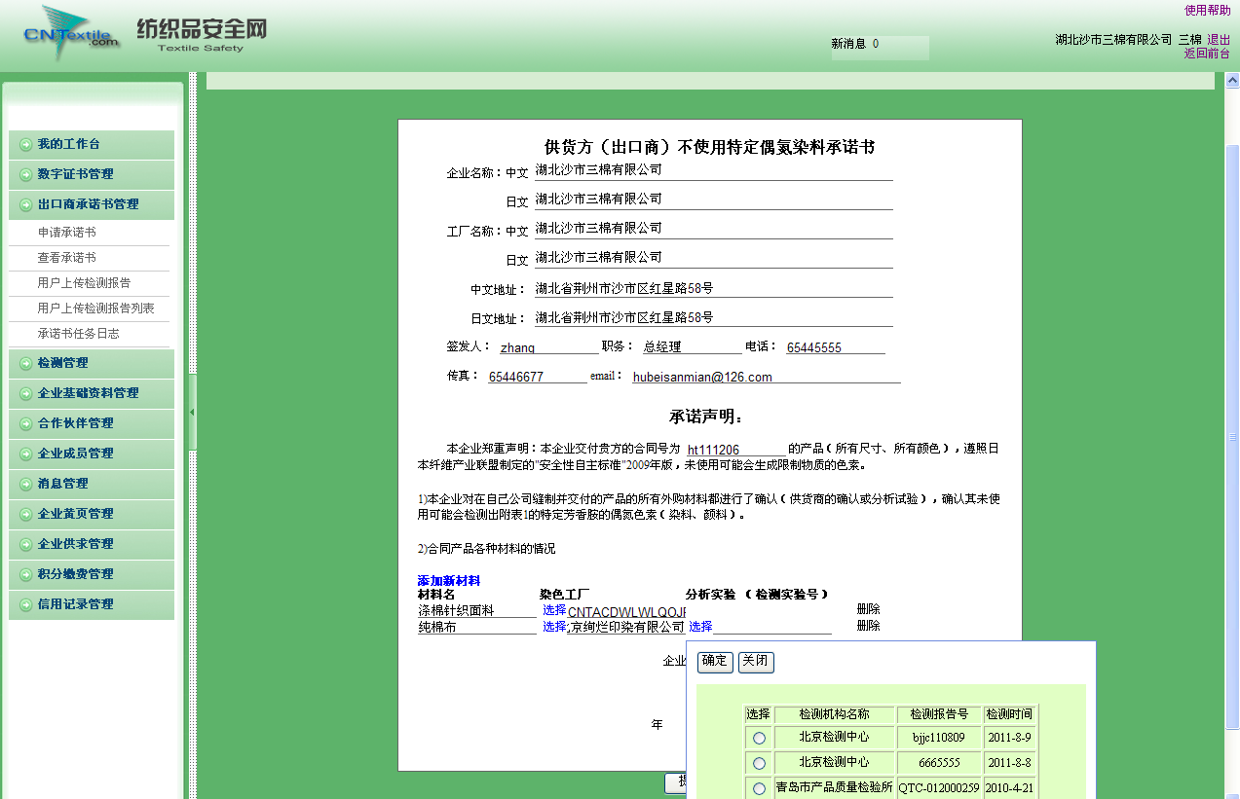
輸出者のホワイトリスト管理システム利用の主要機能
1、特定アゾ色素不使用宣言書を生成
www.cntextile. com
22
Notes:
截取白名单资质代码和非白名单工厂，附带检测报告的完整界面
22

Slide 23
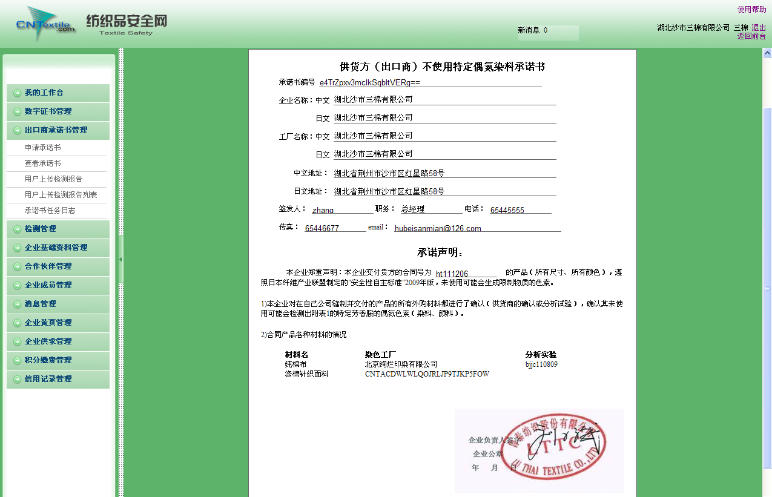
輸出者のホワイトリスト管理システム利用の主要機能
2、日本の輸入者に輸出者の不使用宣言書を送付
製品に使用した素材がホワイトリスト企業からの物であれば、ホワイトリスト資質コードを提出。ホワイトリスト企業からの物でない場合、染色企業名称を記入して、検査報告をアップロードする。
www.cntextile. com
23
Notes:
截取白名单资质代码和非白名单工厂，附带检测报告的完整界面
23

Slide 24
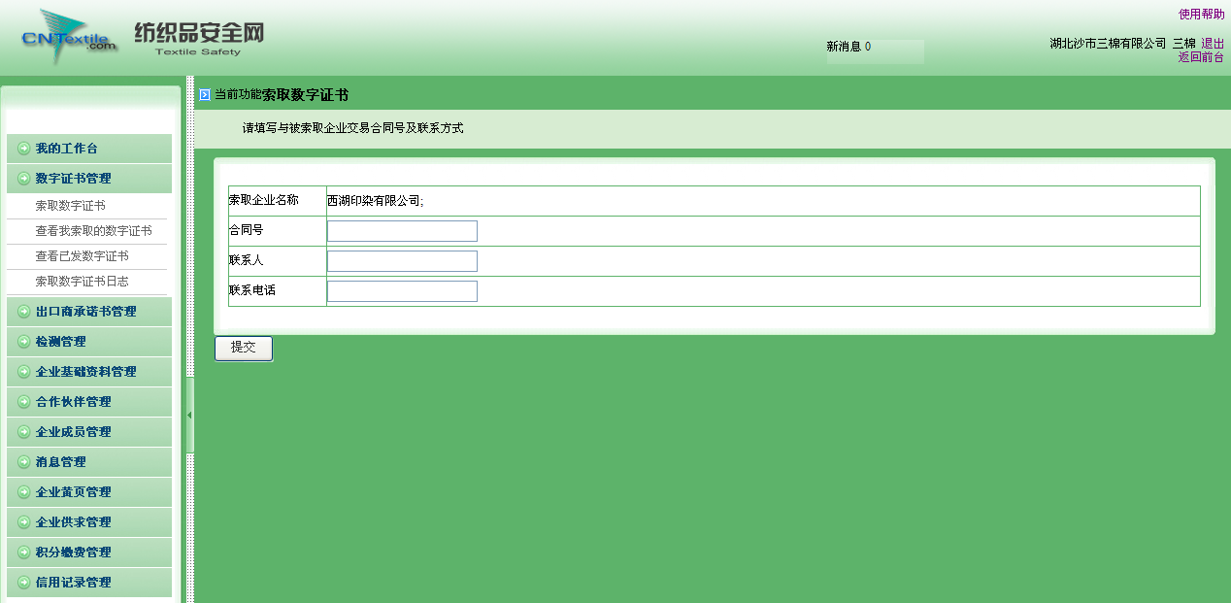
輸出者のホワイトリスト管理システム利用の主要機能
3、染色企業、工場のデジタル証書をシステムに請求する際記入する内容
素材仕入れ契約番号、契約締結者を記入して、染色企業の参考に供する。
www.cntextile. com
24

Slide 25
染色企業、工場が利用するホワイトリスト管理システムの主要機能
1
ホワイトリストの資格を申請する。
下流のユーザーにホワイトリストデジタル証書を配布する。
2
www.cntextile. com

Slide 26
染色企業、工場が利用するホワイトリスト管理システムの主要機能
1、ホワイトリストの資格を申請する
www.cntextile.com
企業営業許可書のコピー
企業法人コードのコピー
特定アゾ色素不使用宣言書
化学品監督管理アンケート調査票
ホワイトリスト資格申請表ISO9000認定書のコピー
書類提出
専門家審査
ホワイトリスト資格
製品抜取り検査
検査資格が認定された検査機関で検査を受ける。

Slide 27
染色企業、工場が利用するホワイトリスト管理システムの主要機能
1.1 書面にて提出する資料
企業責任者署名、捺印のある特定アゾ色素不使用宣言書の原本
企業責任者署名、捺印のある染色企業ホワイトリスト資格申請書の原本
企業責任者署名、捺印のある染色企業化学品監督管理アンケート調査票
企業の営業許可書のコピー
企業法人コードのコピー
企業が取得している関係認証書（例えばISO認証、Otex100/1000認証）のコピー

Slide 28
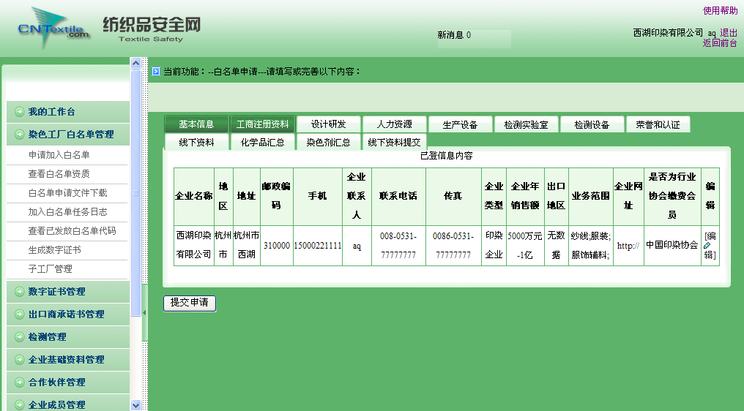
染色企業、工場のホワイトリスト資格申請の流れ
1.2 企業の基本資料をオンラインで記入して、申請提出
企業状況をよく把握するために、企業は基本情報以外に、工商登記情報、企業規模、主要設備、使用の化学品と染色剤、検査試験室の有無、取得の関係認証の情報などを記入すること。
www.cntextile. com
28

Slide 29
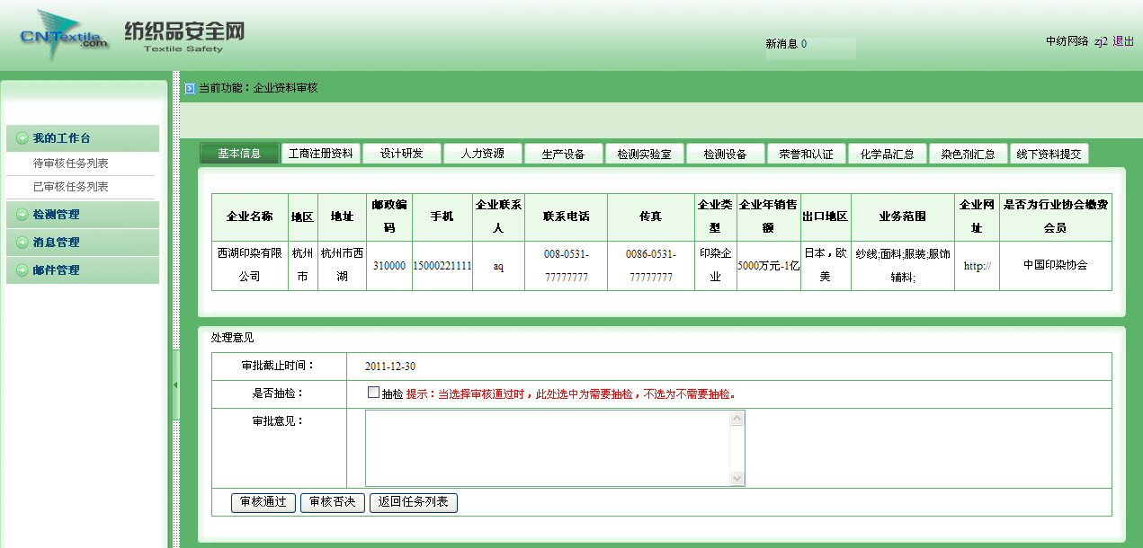
染色企業、工場のホワイトリスト資格申請の流れ
1.3 専門家の審査
専門家の一票否決制を取る。すべての専門家の賛成票を得て初めて審査通過となる。専門家が企業に対して異議がある場合、否決や抜き取り検査の意見を出することができる。意見の事項に関し検査等で適正であることが確認されたら、審査通過する。
www.cntextile. com
29

Slide 30
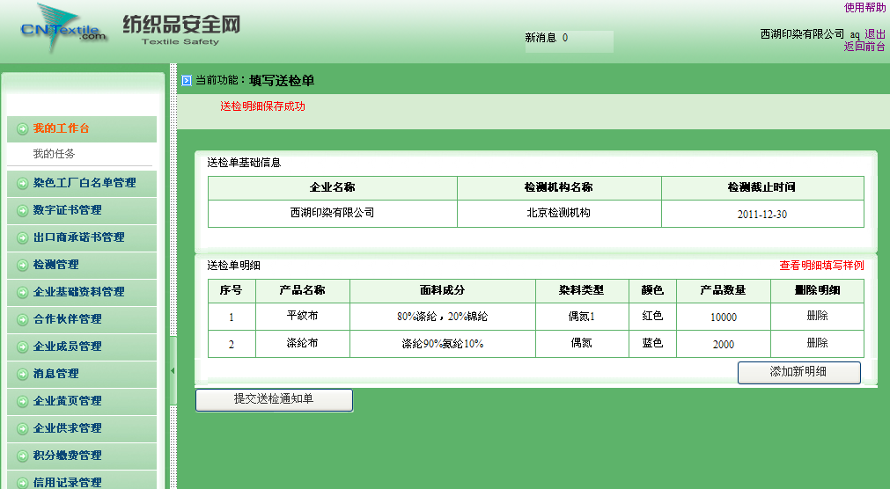
染色企業、工場のホワイトリスト資格申請の流れ
1.4.1 製品の抜取検査——染色企業、工場は抜き取り検査の送検書を記入する。
企業は抜き取りの参考として生産製品の種類、それぞれ種類の生地の成分、使用染料の類型/数量を記入する。
www.cntextile. com
30

Slide 31
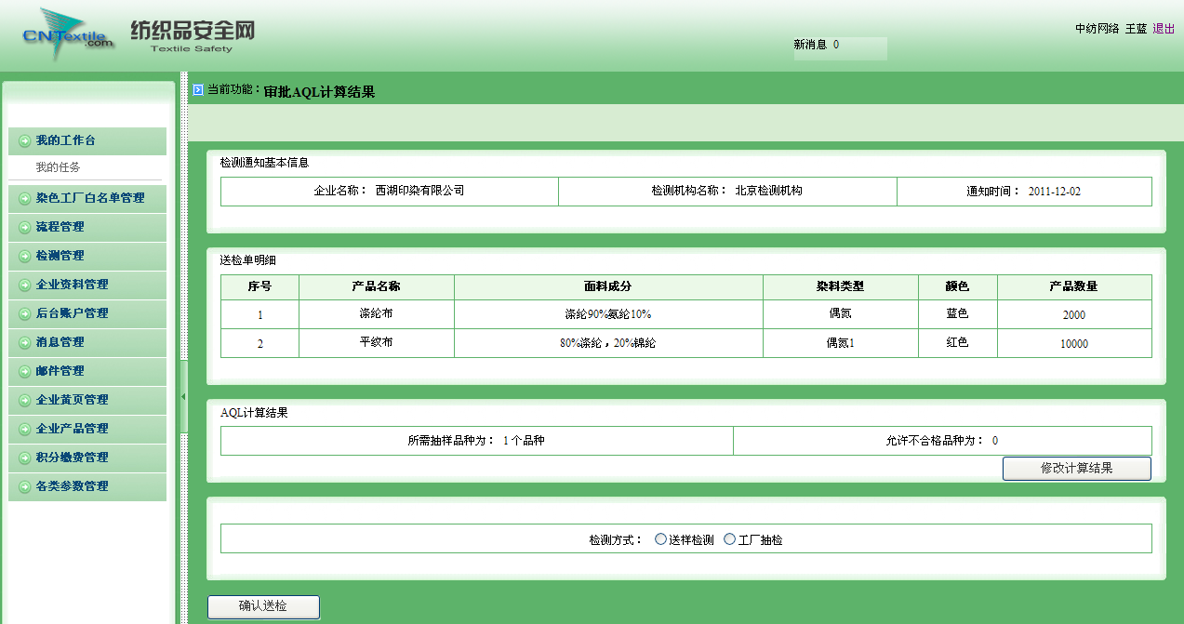
染色企業、工場のホワイトリスト資格申請の流れ
1.4.2 製品の抜取検査—-抜き取り検査の種類数を確定する。
AQL方法によって、当企業、工場の抜き取り検査の種類数（送検数）を確定する。
www.cntextile. com
31

Slide 32
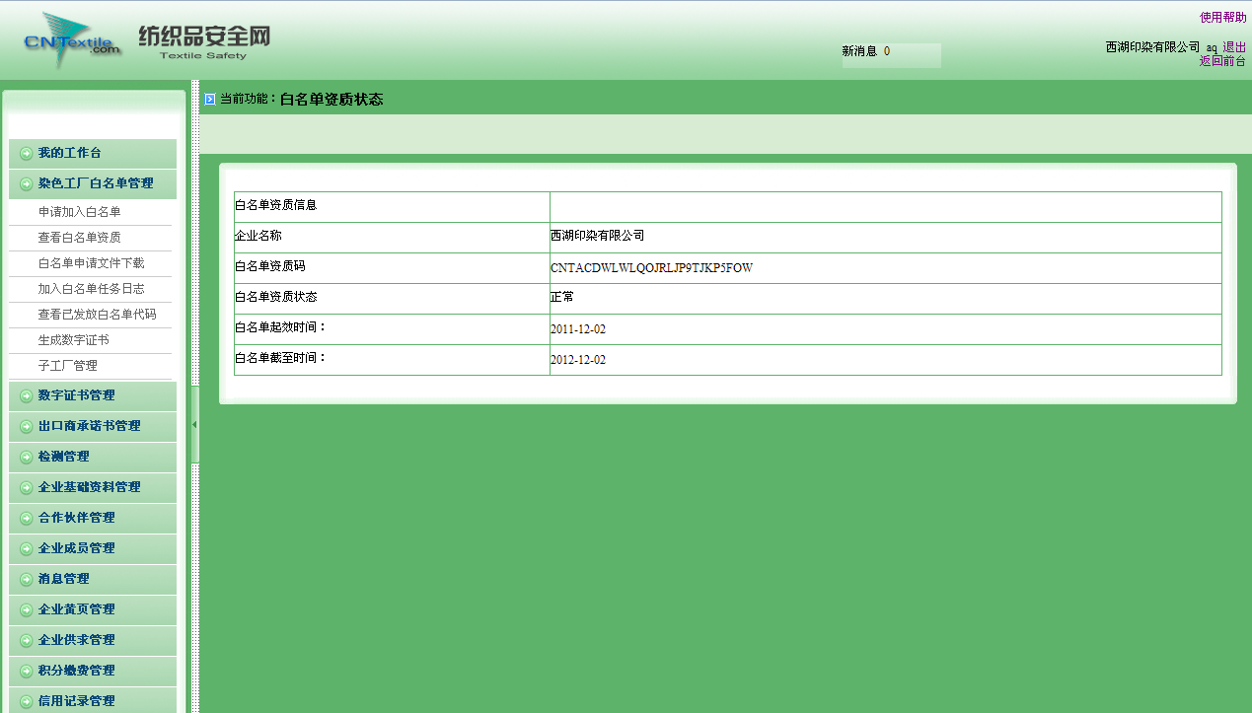
染色企業、工場のホワイトリスト資格申請の流れ
1.5ホワイトリスク資格コードおよび証書を取得する
申請者は、当該者唯一のホワイトリスト資格コード（有効期限付け）を取得する。
www.cntextile. com
32

Slide 33
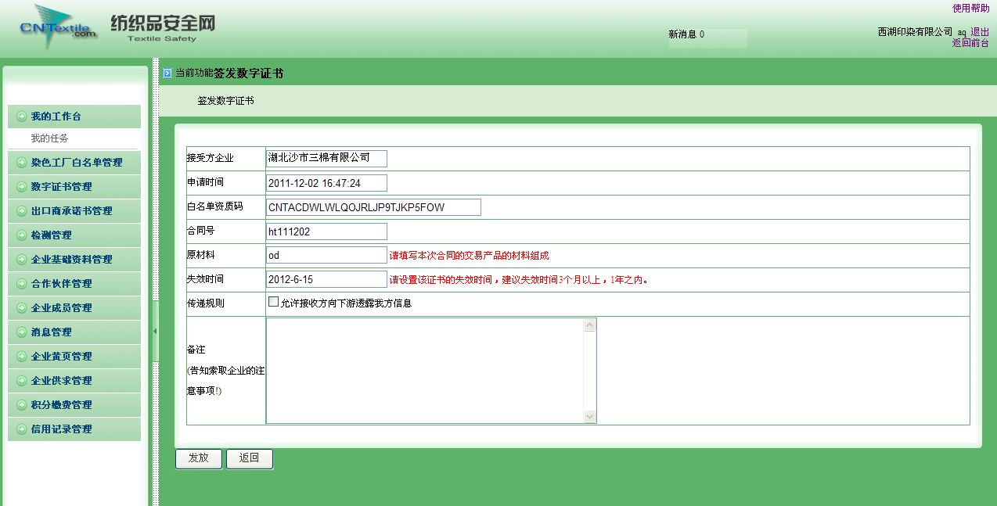
染色企業、工場が利用するホワイトリストシステムの主要機能
2、下流のユーザーにホワイトリストデジタル証書を配布する。
ホワイトリスト資格コードの転送
デジタル署名の内容：契約書番号、契約製品の材料構成、失効日およびその他の説明内容。
デジタル署名の内容は輸出者には見えない。偽造防止のため。
www.cntextile. com
33

Slide 34
体験用ID
URL：www.cntextile.com
ID名：jk1111@126.com
PW：123456

Slide 35
お問い合わせ
謝謝！
お問合わせ先：
中国紡織工業連合会信息統計部
担当：張希成
TEL：010-85872505 18611015367
Email：zxc@ctei.gov.cn
ホワイトリスト日本代理事務所
（株式会社チェーンリンク内）
担当： 笛田（フエダ）
東京都葛飾区東立石１－７－１－３０１
TEL: 03-3692-8118
E-mail: sharon@jptrend.com
www.cntextile. com

